Slide 1
CRISTOFORO COLOMBO
Leonardo & Michael 2E – 2022

Slide 2
INDICE:
Nascita e morte
Dove visse
Le sue barche
Le barche di una volta
I suoi viaggi
Spiegazione dei viaggi
Curiosità
Video
Attività

Slide 3
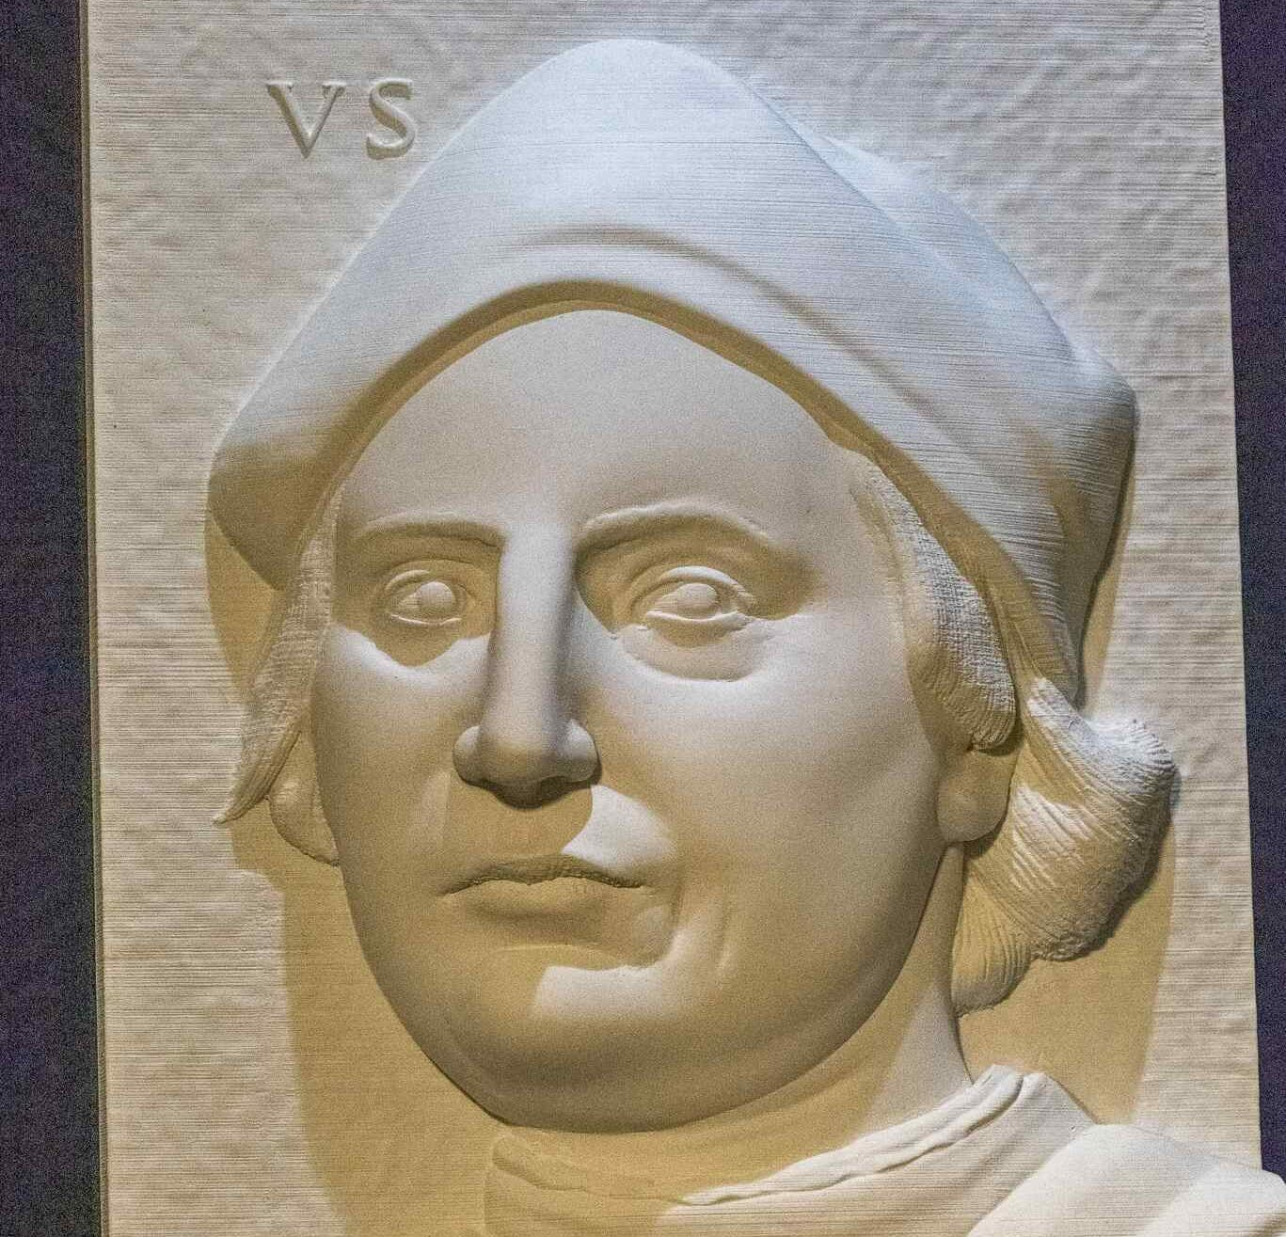
CRISTOFORO COLOMBO:
Nascita | 1451
Morte | 20 maggio 1506

Slide 4
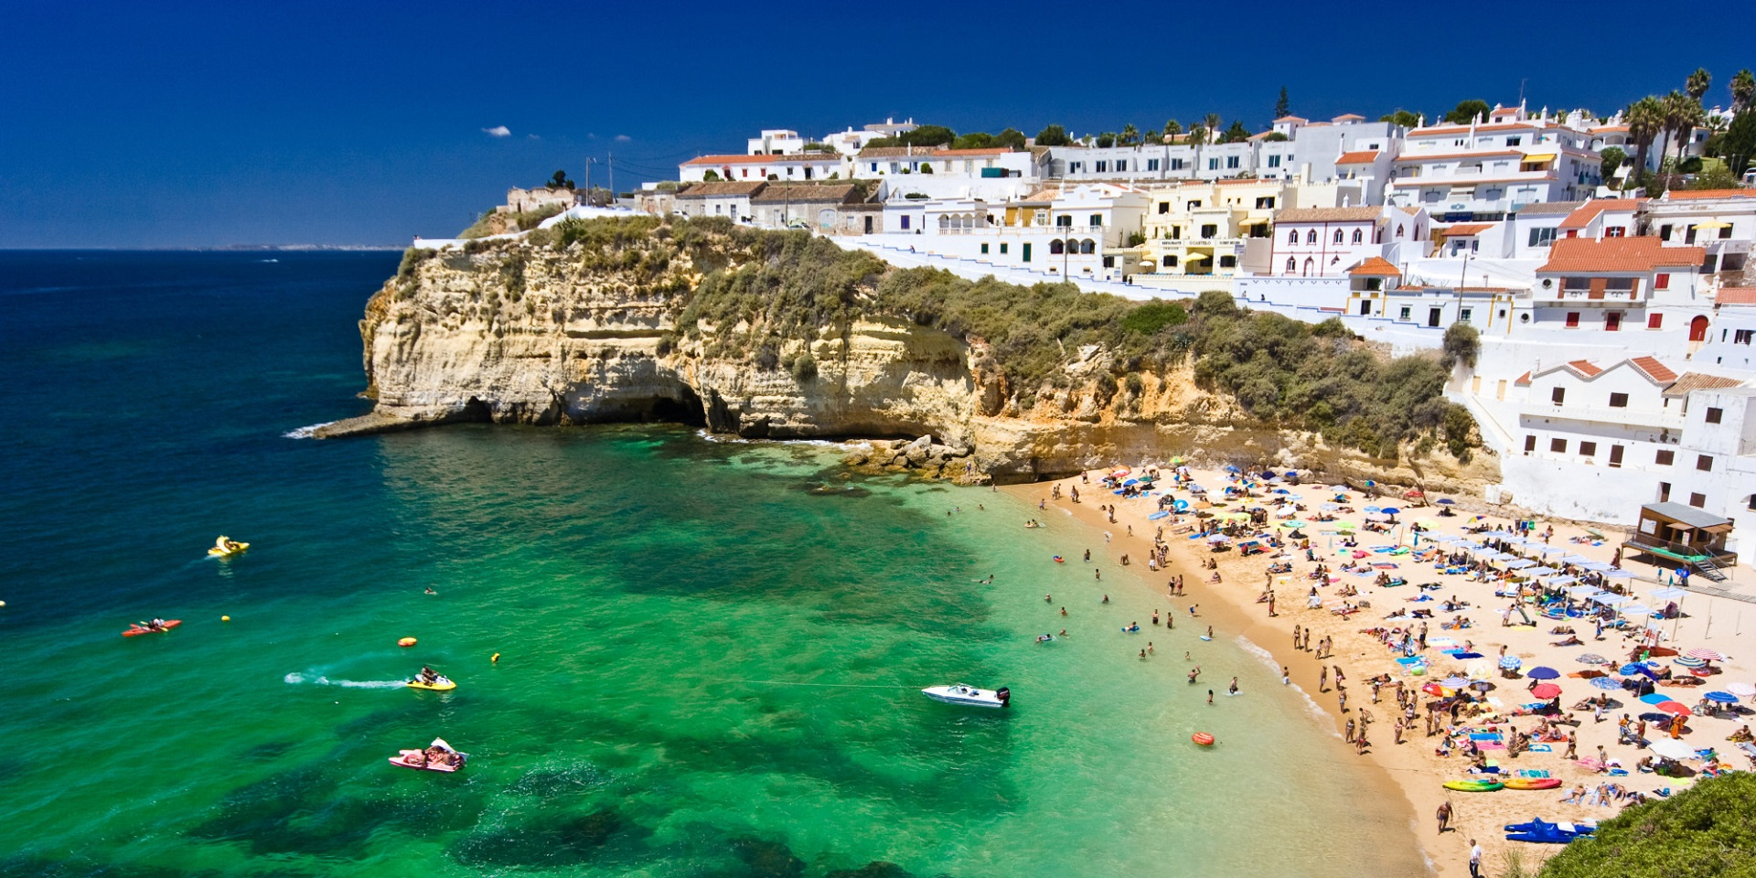
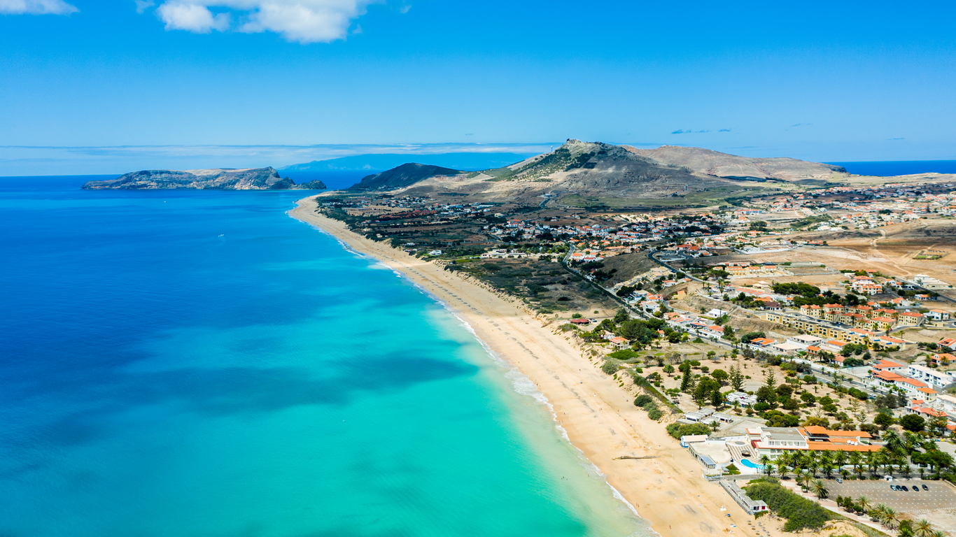
CRISTOFORO COLOMBO VISSE:
Porto Santo → Portogallo
Nasce in Italia (1479 – 1485) a Genova (1451)
→
→
→

Slide 5
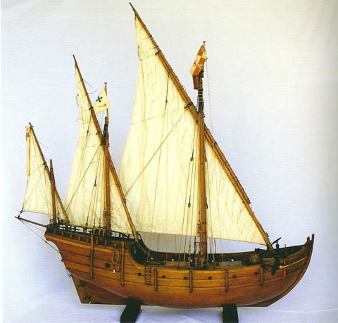
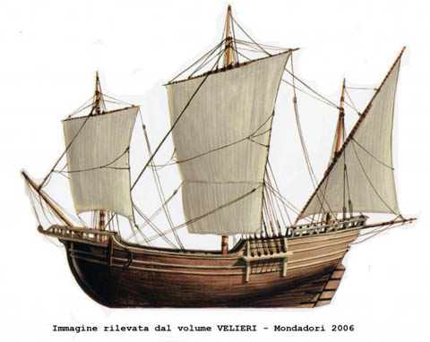
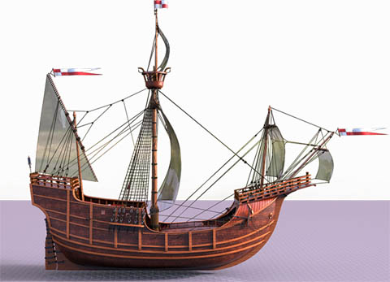
LE 3 NAVI DI CRISTOFORO COLOMBO (caravelle):
Niña Pinta Santa Maria
→
→
→

Slide 6
LE BARCHE DI UNA VOLTA:
Prima delle caravelle c’era «la Galera» (un tipo di barca), che riusciva a portare fino a 200/300 tonnellate, restava fragile e si difendeva male dai pirati.
Invece, dopo le caravelle, vennero create le navi, che erano colossali ed enormi.

Slide 7
CRISTOFORO COLOMBO FECE 4 VIAGGI:
- Il primo nel 1492-1493, in cui scopri il continente americano.
- Il secondo nel 1493-1494, in cui scoprì 9 isole.
- Il terzo nel 1498-1500, che lo condusse nell’America Meridionale.
- Il quarto viaggio nel 1502-1504, raggiunse l’America Centrale.

Slide 8
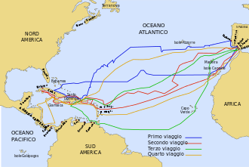
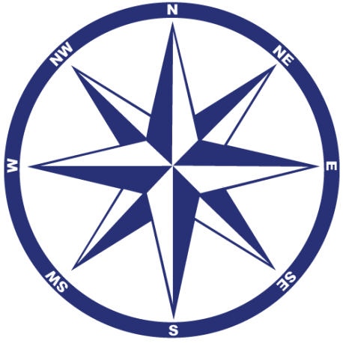

Slide 9
I VIAGGI:
Il primo nel 1492-1493, in cui scopri il continente americano. L’America fu considerata dagli esploratori europei come un «nuovo mondo», in contrapposizione al «vecchio mondo» costituito dall’Europa.
In questo viaggio usò le 3 caravelle.

Slide 10
Il secondo nel 1493-1494, scopri 9 isole, partendo da Cadice. Dopo aver fatto tappa alle Canarie arriva ad Hispaniola (Haiti). Da li esplorerà varie zone.
Questo viaggio lo fece con 17 navi.

Slide 11
Il terzo viaggio nel 1498-1500, che lo portò nell’America Meridionale. La flotta parti il 30 maggio 1498. Raggiunsero la meta il 31 luglio del 1498.
Invece questo viaggio lo fece con 8 navi.

Slide 12
Il quarto viaggio nel 1502-1504, raggiunse l’America centrale. La scoperta permise alle potenze europee dell’epoca di impostare un sistema di commercio con il «nuovo mondo».
Partì con 4 navi, ma purtroppo ne perse 3 durante il viaggio per un terribile uragano.

Slide 13
CURIOSITÀ:
Prima Cristoforo Colombo pensava che la terra fosse piatta; a seguito di ricerche si convinse che la terra era rotonda.
Nel 1476 d.C. va in Portogallo. Viaggiò anche in altre parti, tipo: in Africa ed in Inghilterra.
Nel 1480 d.C. propose un progetto ai portoghesi, ai francesi e agli inglesi: propose un viaggio verso oriente (est), però al posto di andare via terra (est, via della seta) dove c’erano i nemici, decise di andare verso ovest, via mare. Tutti rifiutarono il progetto. Chiese alla Spagna che accettò.

Slide 14
Invece di arrivare in Oriente, arrivò in America, scoprendo un nuovo Continente.
Prima di morire, Cristoforo Colombo, convinto di aver raggiunto l’Oriente, non seppe mai di aver scoperto l’America.

Slide 15
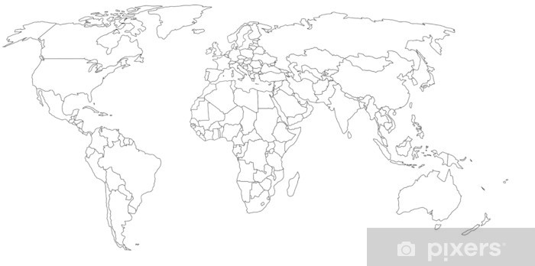
Dove arrivò
Dove voleva arrivare
Il suo viaggio
Via della seta (via terra)

Slide 18
ATTIVITÀ
Vi divideremo in gruppi
Ogni gruppo riceverà un foglio dove bisognerà rispondere vero o falso
Lo settimana successiva porteremo i fogli corretti

Slide 19
Fine

